Slide 1
Шаблоны проектирования
Лекция 1. Определение, классификация, «Одиночка», «Строитель», «Отложенная инициализация», «Адаптер»

Slide 2
Проблема
Как можно меньше программного кода
Отделение изменяемой части программы от неизменяемой
Меньшее время на проектирование архитектуры приложения (системы)

Slide 3
Шаблон. Определение
Шаблон проектирования (паттерн, design pattern – англ.) – элемент программной архитектуры, представляющий собой решение проблемы проектирования.
Обычно шаблон не представляет из себя законченный код, который может быть встроен в ПО, а предоставляет лишь описание взаимодействия классов и объектов и не определяет какие конечные классы будут использоваться в самом приложении

Slide 4
Классификация (по уровню абстракции)
Высокоуровневые
Низкоуровневые (Идиомы)
Не содержат привязки к языку программирования
Описывают полную архитектуру приложения
Применимы только для конкретного языка программирования
Описывает реализацию алгоритма, структуры, встроенными средствами языка
Данная классификация не является однозначной, так как множество шаблонов не может быть однозначно отнесены к какой-либо категории. Следует понимать данные виды как конечные значения диапазона «Максимальная абстракция – минимальная абстракция»

Slide 5
Классификация (по уровню абстракции)
Высокоуровневые
Низкоуровневые (Идиомы)
Model-View-Controller
Model-View-ViewModel
Model-View-Presenter
…
Инкремент
Обмен значения (swap)
Бесконечный цикл
…

Slide 6
Классификация (по назначению)
Порождающие – абстракция процесса создания объекта
Структурные – определение более сложных структур для оптимизации программы
Поведенческие – определение взаимодействий между объектами
Шаблоны параллельного программирования

Slide 7
Шаблон «Одиночка» Singleton
Порождающий шаблон
Класс, который должен иметь только один экземпляр
Определяет глобальную точку доступа
Примеры использования:
Инструмент для записи ошибок (Logger)
Хранение структуры меню приложения
Пользовательский интерфейс окна приложения
Пул приложений

Slide 8
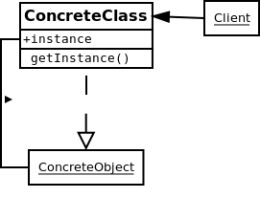
Шаблон «Одиночка»

Slide 9
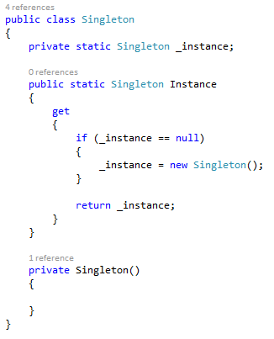
Шаблон «Одиночка»
Статическое приватное поле, содержащее экземпляр класса
Приватный конструктор
Публичный метод для получения экземпляра

Slide 10
Шаблон «Одиночка»
Достоинства
Недостатки
Контролируемый доступ к единственному экземпляру
Изменение логики повлечет за собой изменение только в одном классе
Глобальный объект может привести к созданию масштабируемого проекта
Усложняет написание модульных тестов

Slide 11
Шаблон «Строитель»
Порождающий шаблон
Создание более сложного объекта, создание которого за одну операцию невозможно
Получение объекта после создания подчастей
Примеры использования:
Парсер строковых данных в объект языка (XML, JSON deserializer)

Slide 12
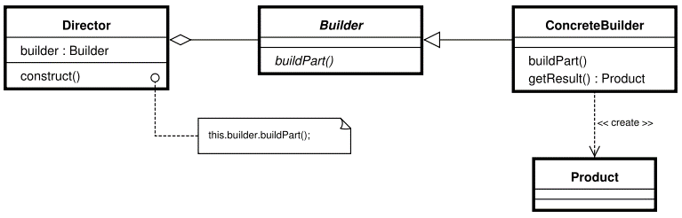
Шаблон «Строитель»

Slide 13
Шаблон «Строитель»
Достоинства
Недостатки
Контроль создания сложного объекта
Возможность получения разных представлений данных
Класс-строитель и конечный объект жестко связаны между собой, при изменении класса-продукта, потребуется внести изменения в класс-строитель.

Slide 14
Шаблон «Отложенная инициализация»
Порождающий шаблон
Возвращает объект, создаваемый в момент запроса к нему
Примеры использования:
Генерация запросов к БД
Шаблон «Одиночка»

Slide 15
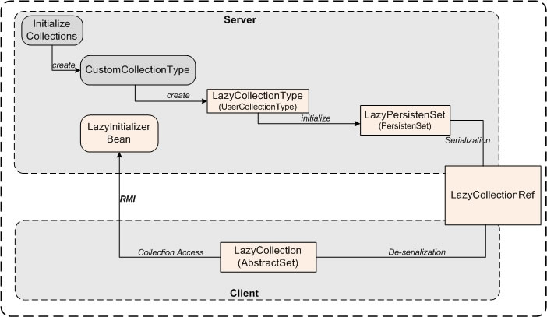
Шаблон «Отложенная инициализация»

Slide 16
Шаблон «Отложенная инициализация»
Достоинства
Недостатки
Создание объекта выполняется только тогда, когда оно действительно необходимо
Ускорение начальной инициализации
Задержка при первом обращении к объекту
Невозможно явно задать порядок инициализации объекта

Slide 17
Шаблон «Адаптер»
Структурный шаблон
Создание класса оболочки для несовместимого интерфейса
Примеры использования:
Использование библиотек, написанных на других языках
Изменение объектов, к нотации которых отсутствует доступ

Slide 18
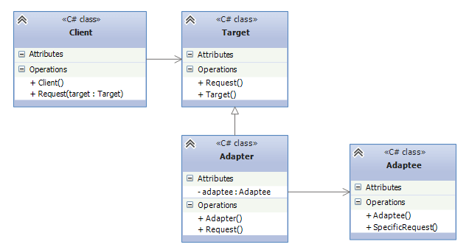
Шаблон «Адаптер»

Slide 19
Шаблон «Адаптер»
Достоинства
Недостатки
Инкапсуляция внешних несовместимых данных
Переход на использование других классов не требует переделки всей системы
?

Slide 20
Рекомендуемая литература
Фримен, Фримен, Съерра. «Паттерны проектирования»
Гамма. «Приемы объектно-ориентированного программирования. Паттерны проектирования»

